Slide 1
Гельминтозы человека

Slide 2
Гельминты - это группа червей паразитов, паразитирующих в организме человека.
Заражение человека глистами носит название глистной инвазии.
Согласно современным исследованиям, на сегодняшний день в мире около 25% всего населения планеты заражено той или иной формой глистов, это примерно каждый 4 человек.
Известно более 150 видов паразитов
Частота заражения глистами значительно выше у детей, чем у взрослых.

Slide 3
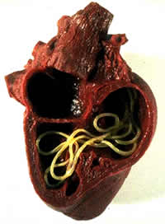
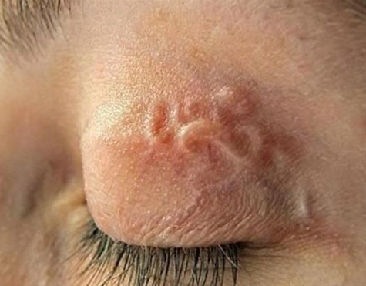
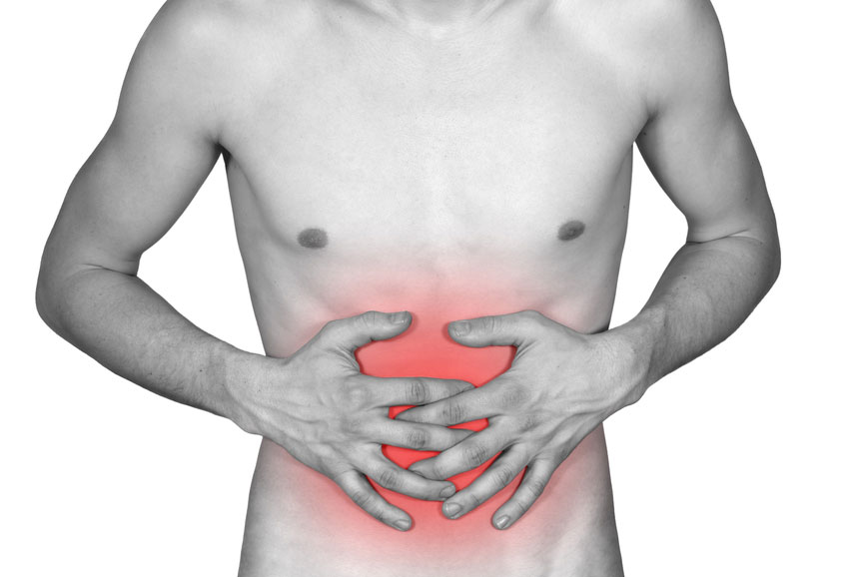
Глисты способны паразитировать в различных органах человека
(кишечник, печень, легкие, мышцы и даже глаза).

Slide 4
Симптомы и признаки заражения глистами зависят от типа паразита, от места его расположения в организме, а также от стадии его развития
У детей и взрослых глисты могут стать причиной различных хронических заболеваний внутренних органов
(гастрит, панкреатит, энтероколит, холецистит), а иногда приводят к развитию опасных осложнений и смерти.
Наиболее распространенными формами гельминтозов в мире являются энтеробиоз и аскаридоз.
На территории России встречаются более 15 видов глистов, из которых наиболее распространены энтеробиоз (около 90% в группе больных с глистными болезнями), аскаридоз (70%), описторхоз, дифиллоботриоз, трихоцефалез (60%), токсокароз (60%), гименолепидоз, эхинококкоз

Slide 5
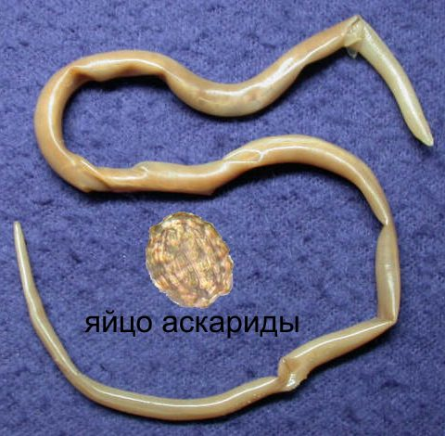
Аскариды (Ascaris lumbricoides) — круглые черви, длиной 20—40 см, самец несколько меньше самки и отличается от неё загнутым в виде крючка задним концом тела.
Взрослые формы населяют тонкий кишечник, могут активно ползать, продолжительность их жизни — около года; личиночные формы поражают органы дыхания.
Инфицирование происходит при употреблении овощей, ягод (особенно клубники), загрязненных яйцами аскарид, через грязные руки.

Slide 6
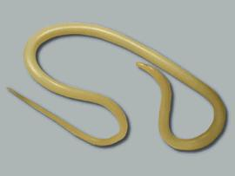
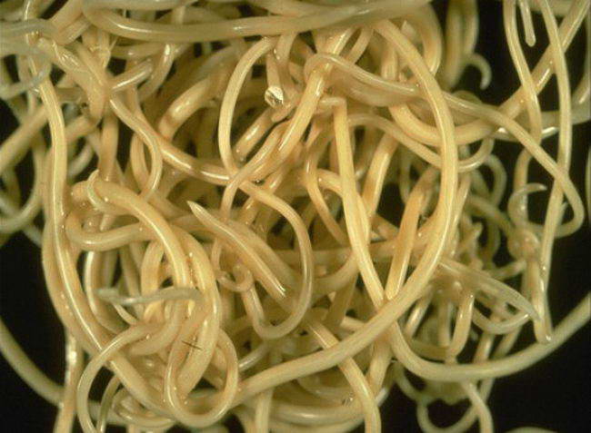
В ранней фазе (на 2-3-й день) заражение проявляется как общее недомогание, слабость, иногда субфебрилитет.
Часто развивается аллергизация организма (зуд, сыпь .
В поздней, хронической, фазе развивается абдоминальный синдром: боли в области пупка, правом или левом подреберье, расстройство стула, снижение аппетита, тошнота.
Иногда возникают головные боли, головокружение, нарушение сна, особенно во второй половине ночи. Эти явления в значительной степени связаны с активацией глистов после 2 часов ночи. Больные нередко плохо засыпают, ворочаются.

Slide 7
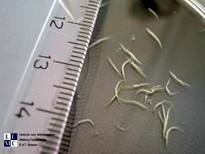
Энтеробиоз регистрируется повсеместно.
Острица – мелкий гельминт белого цвета, длина взрослой самки достигает 9-12 мм, самца 3 - 5 мм
Заражение происходит при непосредственном контакте с больным, а также через загрязненные яйцами глистов предметы обихода, белье, продукты питания.
Ранняя фаза клинически не проявляется.
В поздней, хронической фазе отмечают зуд и жжение в перианальной области, промежности, области половых органов, бедер, живота. Нарушается сон, появляется раздражительность.

Slide 8
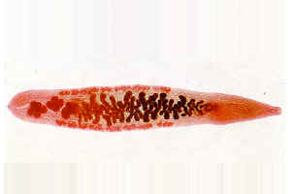
Описторхоз - возбудителем является кошачья, или сибирская двуустка.
Источником и окончательным хозяином являются человек, кошки, собаки, а также дикие животные.
Заражение человека происходит при употреблении в пищу зараженной сырой, свежезамороженной (строганина), малосоленой или слабопровяленной рыбы (сазан, язь, карп, елец).
Ранняя фаза, или острый описторхоз, начинается с общетоксического синдрома - повышения температуры, появления интоксикации, мышечных болей, аллергии, гепатита.
При поздно начатом или неэффективном лечении острая фаза перерастает в подострую с последующей хронизацией процесса.
Поздняя фаза, или хронический описторхоз, протекает у женщин чаще по типу хронического рецидивирующего холецистита (холецистопанкреатита), у мужчин - как прогрессирующий гастродуоденит с формированием эрозивно-язвенного гастродуоденита.

Slide 9
Дифиллоботриоз - гельминтоз, протекающий с признаками преимущественного поражения желудочно-кишечного тракта и часто сопровождающийся развитием мегалобластной анемии.
Заражение происходит при употреблении в пищу недостаточно прожаренной или проваренной, а иногда и сырой рыбы (ерш, окунь, щука, налим, судак, омульи др.), свежепросоленной икры, инвазированных плероцеркоидами лентеца.
Возможно заражение в случаях разделки рыбы через руки, ножи, посуду, на которые попали плероцеркоиды.
Распространенная в некоторых местах пищевая привычка - рыба на «рожне», шашлык из рыбы, свежеприготовленная со специями сырая щучья икра - способствуют заражению дифиллоботриозом.

Slide 10
Заболевание начинается постепенно.
Возникает тошнота, реже - рвота, боли в эпигастрии или по всему животу, снижается аппетит, стул становится неустойчивым, появляется субфебрилитет.
Параллельно появляются и нарастают признаки астено-невротического синдрома (слабость, утомляемость, головокружение) и В12-дефицитной анемии.
Возникают боль и парестезии в языке, в тяжелых случаях наблюдается глоссит Хентера

Slide 11
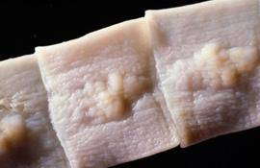
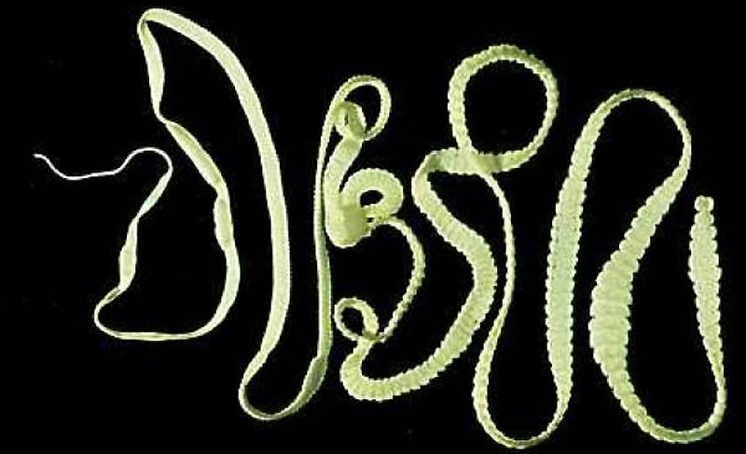
У некоторых больных может наступить обтурационная кишечная непроходимость из-за скопления большого количества гельминтов в тонком кишечнике.
В кишечнике человека обычно обитает один, реже несколько лентецов, но описаны случаи паразитирования 100 и более особей. Продолжительность жизни паразита исчисляется годами - 10, 20 и более лет. При этом периодически часть концевого отдела стробилы отторгается и в виде ленты выделяется с испражнениями при дефекации

Slide 12
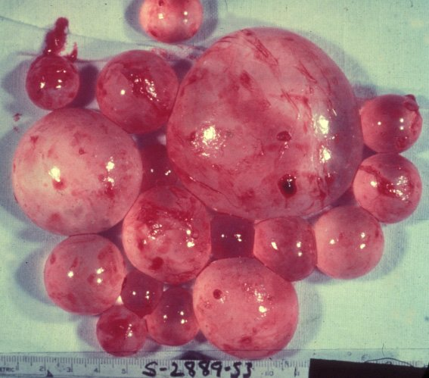
Эхинококкоз - редкое хронически протекающее паразитарное заболевание, возникающее в результате воздействия на организм личиночной формы ленточного гельминта Echinococcus granulosus. Человек является промежуточным хозяином в личиночной стадии эхинококковая киста - представляет собой пузырь весьма сложной структуры. Снаружи он окружен слоистой оболочкой (кутикулой), толщина которой иногда достигает 5 мм.

Slide 13
Основную роль в заражении человека через грязные руки играет общение с инвазированными собаками, на шерсти и языке которых могут находиться яйца и членики цепней эхинококка.
Не исключается заражение человека при употреблении пищу немытых овощей, ягод, фруктов, загрязненных фекалиями собак, Человек может заражаться также от диких плотоядных во время охоты при разделке шкур, изготовлении меховой одежды, а также при употреблении в пищу немытых дикорастущих ягод, питье воды из природных водоемов

Slide 14
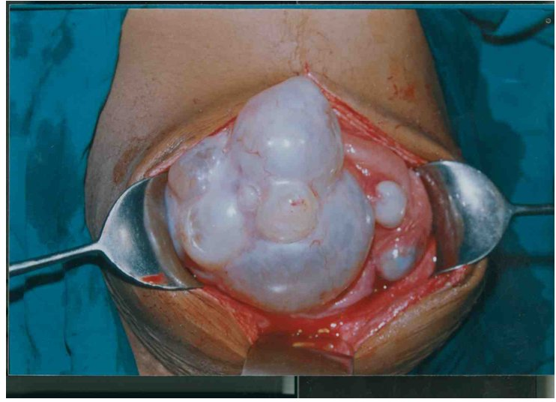
Различают четыре стадии эхинококкоза: - первая – латентная (начальная бессимптомная), с момента инвазии онкосферы (проникновение в организм) до появления субъективных признаков; - вторая - слабовыраженные, преимущественно субъективные расстройства; - третья - резко выраженные объективные симптомы и - четвертая - осложнения. Может быть Эхинококкоз легких, печени, головного мозга, селезенки, костей, почек, мышц

Slide 15
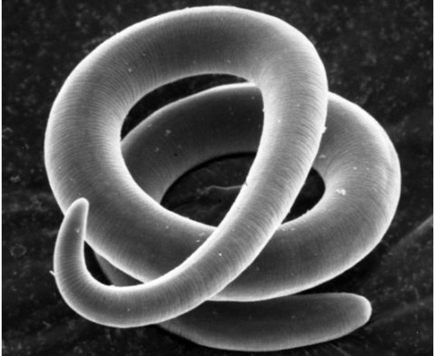
Трихинеллез – это гельминтоз с природно-очаговым распространением, вызываемый нематодами рода Trichinella, характеризующийся острым течением с наличием специфической «тетрады признаков», способный приводить к потере трудоспособности и даже летальному исходу.

Slide 16
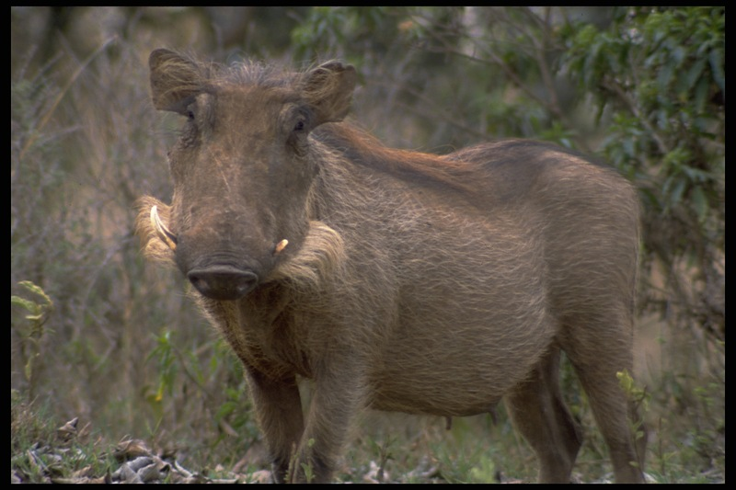
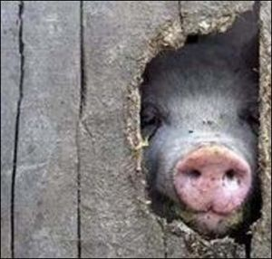
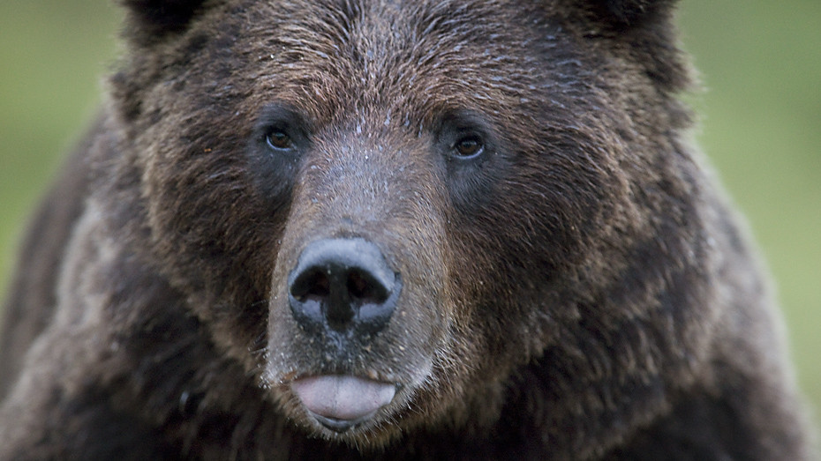
Механизм заражения – алиментарный, а путь – пищевой. Человек заражается при употреблении в пищу недостаточно термически обработанного зараженного мяса. Факторами передачи могут быть свиные колбасы, шпик домашнего приготовления, сало, окорок, бекон, грудинка и прочее.
Восприимчивость к трихинеллезу достаточно высока. Достаточно около 10 гр зараженного мяса для начала инвазии. Нередко заболевают целыми группами или семьями после застолья, охотничьей трапезы.

Slide 17
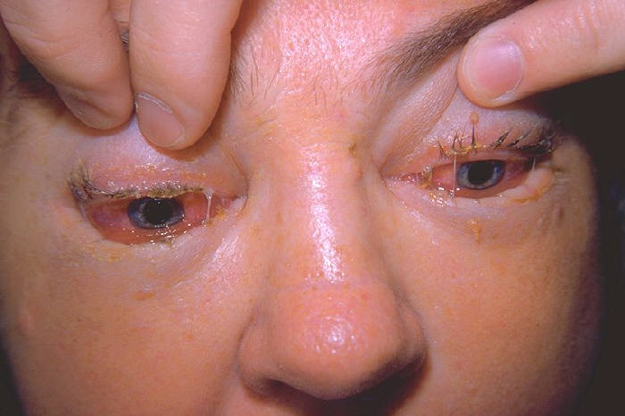
Картина трихинеллеза характеризуется свойственной тетрадой признаков: 1) лихорадка, 2) отечный синдром 3) боли в мышцах, 4) высокая эозинофилия в крови

Slide 18
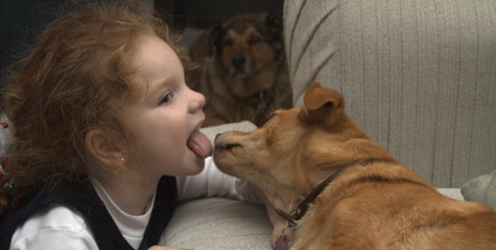
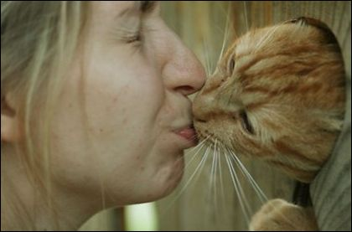
Профилактика
Режимная профилактика гельминтоза у человека:
Мойте руки с мылом перед принятием пищи, а также после посещения туалета и общественных мест.
Если ваше рабочее место за столом, тогда регулярно протирайте его дезинфицирующими средствами; это же касается аксессуаров ПК – мыши и клавиатуры.
Ученые выяснили, что мобильные телефоны очень загрязняются, поэтому после их использования также желательно поддерживать гигиену рук.
Обдавайте кипятком и промывайте проточной водой зелень, овощи и фрукты перед употреблением.
Хорошо прожаривайте и проваривайте мясо.
Избегайте приема сырой рыбы, необработанной икры и яиц.
Не пейте сырую воду из трубопровода и открытых водоемов.
Соблюдая эти элементарные правила, вы сможете предотвратить гельминтоз

Slide 19
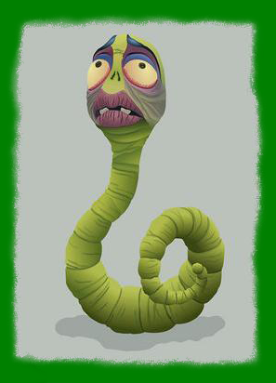
Если вы обеспокоены вероятностью распространения гельминтов в организме, и для этого есть основания Необходимо обратиться к врачу

